Slide 1
设立定位和应对竞争
营销管理（中国版）
第8章
菲利普·科特勒 - 凯文·莱恩·凯勒 - 卢泰宏

Slide 2
本章问题
公司如何选择并有效地传递自己的市场定位？
品牌是如何进行区别的？
营销者如何确定其主要的竞争对手，并分析其战略、目标、优劣势？
公司应将自己定位为市场领导者、挑战者、追随者，还是补缺者？
Copyright © 2009 Pearson Education, Inc. Publishing as Prentice Hall 8-<number>

Slide 3
本章问题
制定和传播定位战略
差异化战略
竞争力和竞争者
竞争战略
联合包裹服务公司
  小案例：巴宝丽
  小案例：英业达
营销在中国：
王老吉的重新定位
创新营销：
埃森哲
营销视野：
游击营销
营销视野：
创新营销的不同策略
营销视野：
蓝海战略
本章案例：百度挑战谷歌
Copyright © 2009 Pearson Education, Inc. Publishing as Prentice Hall 8-<number>

Slide 4
定位
确定定位，需要通过识别
  目标市场
  竞争的性质
  理想的品牌联想相似点和差异点
  来选定参照系。
要确定相应的竞争参照系，营销者必须了解消费者行为以及消费者是如何选择品牌的。
Copyright © 2009 Pearson Education, Inc. Publishing as Prentice Hall 8-<number>

Slide 5
定义联想
差异点
消费者所持有的与品牌密切联系的特性或好处，术语正面评价，并且相信其竞争品牌无法与之媲美。
相似点
并非品牌所特有的，而是可能与其他品牌相同的联想。
竞争性的相似点是指用来否定竞争对手的差异点而专门设计的联想。
Copyright © 2009 Pearson Education, Inc. Publishing as Prentice Hall 8-<number>

Slide 6

传播类别成员身份
宣传类别的优势
与榜样作比较
依靠产品解说词
Copyright © 2009 Pearson Education, Inc. Publishing as Prentice Hall 8-<number>

Slide 7
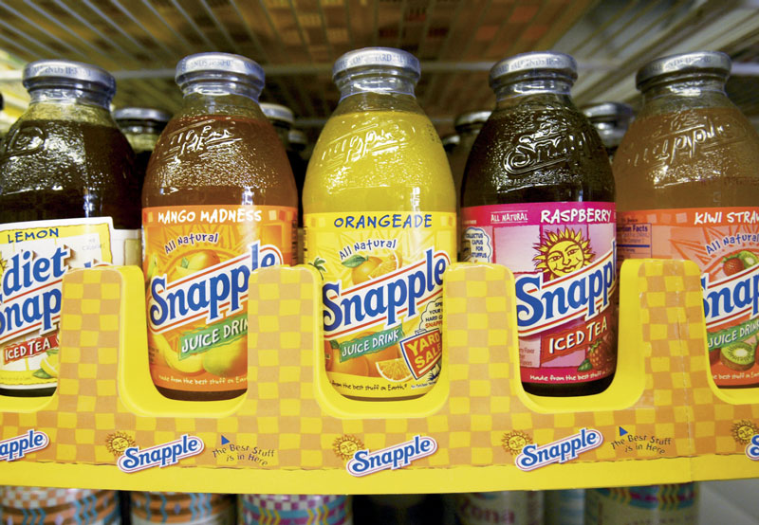
对于差异点的顾客合意性标准
相关性
有特色
可信性
Copyright © 2009 Pearson Education, Inc. Publishing as Prentice Hall 8-<number>

Slide 8
差异点的传递性标准
可行性
可传播
可持续性
Copyright © 2009 Pearson Education, Inc. Publishing as Prentice Hall 8-<number>

Slide 9
差异化战略
产品
人员
渠道
品牌形象
Copyright © 2009 Pearson Education, Inc. Publishing as Prentice Hall 8-<number>

Slide 10
产品差异化
样式
属性
性能
质量一致性
耐久性
可靠型
可维修性
风格
设计
订单难易度
配送
安装
客户培训
客户咨询
维护
Copyright © 2009 Pearson Education, Inc. Publishing as Prentice Hall 8-<number>

Slide 11
分析竞争
公司必须研究竞争者，同时也研究实际和潜在顾客。营销者需要确认竞争者的战略、目标、优势和劣势。应该在顾客监控和竞争者监控上保持一个好的平衡。
一家公司最直接的竞争者是那些寻求满足同样的顾客和需求并提供类似产品的公司。公司必须同时警惕潜在竞争对手，即那些提供新产品或以其他方式满足同一需求的公司。
公司必须采用基于行业和给予市场的分析来确定竞争对手。
Copyright © 2009 Pearson Education, Inc. Publishing as Prentice Hall 8-<number>

Slide 12
主要的竞争领域
行业
地区
产品
垂直渠道
能力
细分市场
Copyright © 2009 Pearson Education, Inc. Publishing as Prentice Hall 8-<number>

Slide 13

波特的一般战略
总成本领先
差异化
聚焦
Copyright © 2009 Pearson Education, Inc. Publishing as Prentice Hall 8-<number>

Slide 14
决定细分市场吸引力结构的五大力量
潜在的新竞争者
（流动性的威胁）
供应商
(供应能力)
同行业竞争者
(细分市场内竞争)
购买者
(购买能力)
替代产品
（替代产品的威胁）
Copyright © 2009 Pearson Education, Inc. Publishing as Prentice Hall 8-<number>

Slide 15
竞争的行业概念
卖方的食量和差异化程度
进入、流动和退出的门槛
成本结构
纵向整合的程度
全球化程度
Copyright © 2009 Pearson Education, Inc. Publishing as Prentice Hall 8-<number>

Slide 16
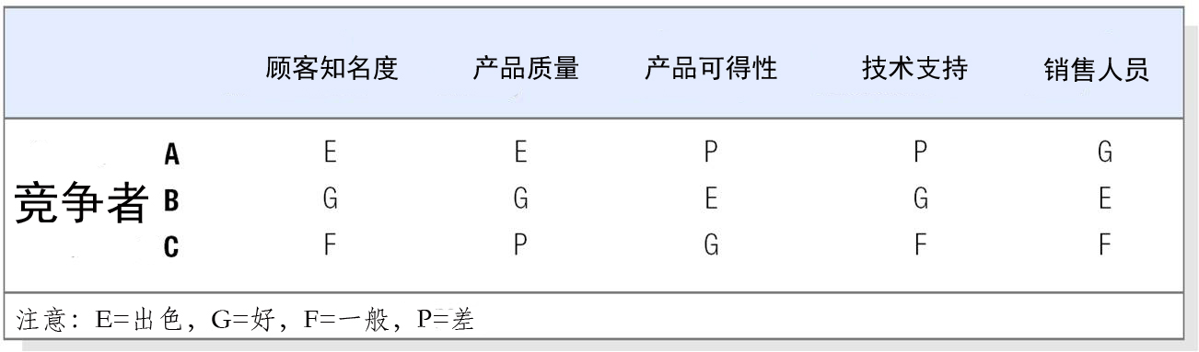
竞争者关键成功因素的顾客评价
Copyright © 2009 Pearson Education, Inc. Publishing as Prentice Hall 8-<number>

Slide 17
战略群体
高
质量
低
高
战略群体A
产品线狭窄
生产成本较低
服务质量高
价格高
战略群体B
产品线全面
生产成本低
服务质量好
价格中等
垂直一体化
战略群体C
产品线中等
生产成本中等
服务质量中等
价格中等
战略群体D
产品线广泛
生产成本中等
服务质量低
价格低
低
Copyright © 2009 Pearson Education, Inc. Publishing as Prentice Hall 8-<number>

Slide 18
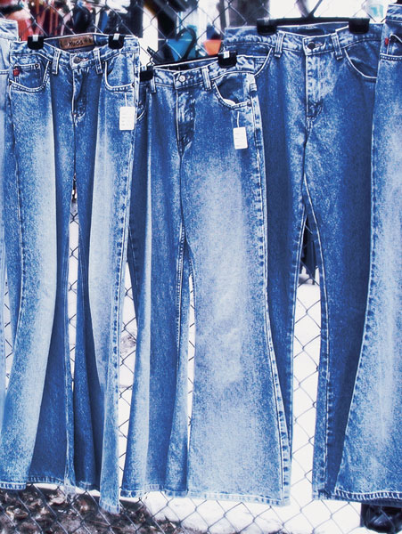
优势与劣势
市场份额
心理份额
情感份额
Copyright © 2009 Pearson Education, Inc. Publishing as Prentice Hall 8-<number>

Slide 19
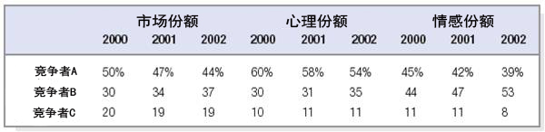
市场份额、心理份额和情感份额
Copyright © 2009 Pearson Education, Inc. Publishing as Prentice Hall 8-<number>

Slide 20
市场领导者
市场领导者在相应的产品市场上拥有最大的市场份额。为了保持统治地位，市场领导者需要寻找扩大总体市场需求的方法，努力保护现有的市场份额，并尽可能提高自己的市场份额。
Copyright © 2009 Pearson Education, Inc. Publishing as Prentice Hall 8-<number>

Slide 21
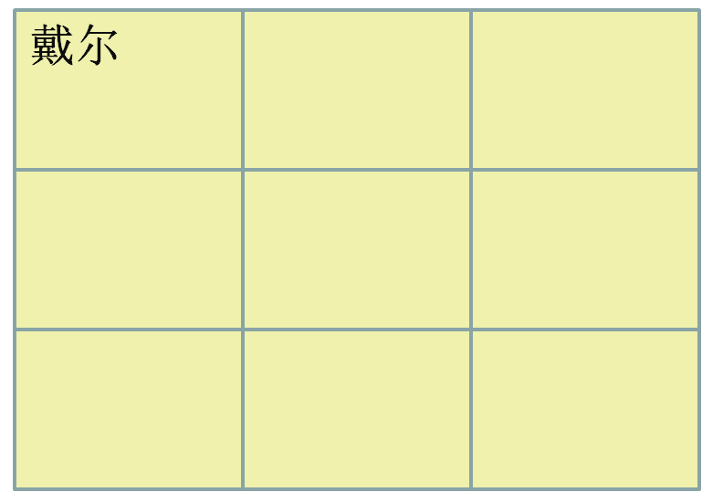
竞争者的扩张计划
个人用户
工业与商业
教育
个人电脑
硬件配件
软件
Copyright © 2009 Pearson Education, Inc. Publishing as Prentice Hall 8-<number>

Slide 22
增加销量的方式
吸引非用户
进入新的细分市场
吸引竞争者的顾客
增加消费者的产品使用场合
增加消费者每次使用的量
开发消费者使用产品的新方式
Copyright © 2009 Pearson Education, Inc. Publishing as Prentice Hall 8-<number>

Slide 23
六种防御战略
2. 侧翼防御
进攻者
3. 先发制人防御
4. 反击防御
防御者
6. 收缩防御
1. 阵地防御
5. 运动防御
Copyright © 2009 Pearson Education, Inc. Publishing as Prentice Hall 8-<number>

Slide 24
其他的竞争战略
市场挑战者
市场追随者
市场
补缺者
Copyright © 2009 Pearson Education, Inc. Publishing as Prentice Hall 8-<number>

Slide 25
市场挑战者战略
确定战略目标和对手
选择总体攻击战略
选择具体攻击战略
Copyright © 2009 Pearson Education, Inc. Publishing as Prentice Hall 8-<number>

Slide 26
总体攻击战略
正面攻击
侧翼攻击
包围供给
迂回攻击
游击战
Copyright © 2009 Pearson Education, Inc. Publishing as Prentice Hall 8-<number>

Slide 27
具体的攻击战略
价格折扣
低价商品
实惠商品
威望商品
产品扩散
产品创新
服务改进
分销创新
降低制造成本
密集广告促销
Copyright © 2009 Pearson Education, Inc. Publishing as Prentice Hall 8-<number>

Slide 28

市场追随者战略
造假者
仿制者
模仿者
改造者
Copyright © 2009 Pearson Education, Inc. Publishing as Prentice Hall 8-<number>

Slide 29
专业化的补缺角色
最终用户专家
纵向专家
顾客规模专家
特定顾客专家
地理区域专家
产品线专家
定制专家
质量—价格专家
服务专家
渠道专家
Copyright © 2009 Pearson Education, Inc. Publishing as Prentice Hall 8-<number>

Slide 30
营销联盟的类型
产品或服务联盟
促销联盟
物流联盟
定价联盟
Copyright © 2009 Pearson Education, Inc. Publishing as Prentice Hall 8-<number>

Slide 31
创新营销
创新营销对竞争非常重要。
竞争优势的关键是相关的品牌差异——消费者必须发现一项市场提供品具有独特并有意义之处。
这些差异可以直接基于产品或服务本身，或者诸如人员、渠道或形象的相关的想法。
Copyright © 2009 Pearson Education, Inc. Publishing as Prentice Hall 8-<number>

Slide 32
营销讨论
营销视野：蓝海战略
如何从“红海思维”向“蓝海思维”转变？
Copyright © 2009 Pearson Education, Inc. Publishing as Prentice Hall 8-<number>

Slide 33
营销讨论
营销视野：游击营销
如何向一个产品类别领导者进攻？
Copyright © 2009 Pearson Education, Inc. Publishing as Prentice Hall 8-<number>

Slide 34
案例讨论
营销在中国：
王老吉的重新定位
创新营销：
埃森哲
本章案例
百度挑战谷歌
Copyright © 2009 Pearson Education, Inc. Publishing as Prentice Hall 8-<number>

